Slide 1
Задание №2 ОГЭ
Синтаксический анализ текста.
Грамматическая
основа
предложения.

Slide 2
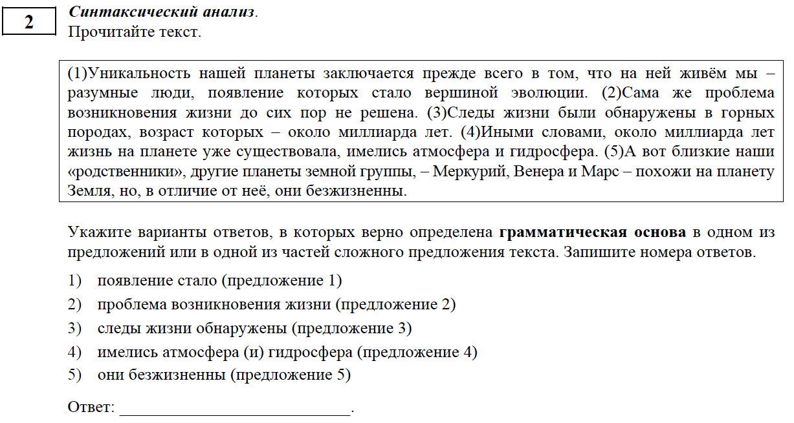
Задание №2 ОГЭ Синтаксический анализ текста

Slide 3
Задание №2 ОГЭ (проверка умения находить грамматическую основу предложения)
Грамматическая основа – это главные члены предложения: подлежащее и сказуемое.
Необходимо помнить, что в русском языке есть двусоставные предложения (где есть оба главных члена) и односоставные предложения (есть только один главный член).
Иногда в предложениях могут быть однородные подлежащие или однородные сказуемые.

Slide 4
Подлежащее
Подлежащее – главный член предложения, который отвечает на вопросы кто? что?, даже если оно не изменяется по падежам (как наречие или глагол). !!! Именительный падеж – единственный падеж, с помощью которого может выражаться подлежащее.
Чаще всего подлежащее выражено существительным или местоимением.
Оно может быть выражено и другими частями речи в значении существительного:
Имя прилагательное
Глагол
Имя числительное
Местоимение
Наречие
Причастие
Междометие

Slide 5
Подлежащее

Slide 6
!!! Обратите внимание, что подлежащее может быть выражено
неделимым, цельным словосочетанием.
Форма | Примеры
1. Имя в именительном падеже (наречие) + имя в родительном падеже | Пять стульев стояло у стены. Несколько стульев стояло у стены. Часть стульев стояла у стены. Много стульев стояло у стены.
2. Имя в именительном падеже + имя в родительном падеже с предлогом из | Двое из нас поедут в столицу. Каждый из нас поедет в столицу. Многие из нас поедут в столицу.
3. Имя в именительном падеже + имя в творительном падеже с предлогом с (только при сказуемом – во множественном числе!) | Ср.: Мать с сыном поедут (мн. ч.) отдыхать. Мать с сыном поедет (ед. ч.) отдыхать.
4. Существительные начало, середина, конец + существительное в родительном падеже | Стоял конец сентября.
5. Существительное + согласуемое имя (фразеологизм, терминологическое сочетание и словосочетание с метафорическим значением) | Млечный путь разостлался по небу. Белые мухи (снежинки) кружили в небе. Шапка русых кудрей колыхалась на его голове.
6. Неопределённое местоимение (от основ кто, что) + согласуемое имя | Что-то неприятное было во всем его облике.

Slide 7
ВНИМАНИЕ!!!
Мне не нравится.
Слова МНЕ, ТЕБЕ, ЕМУ, ЕЙ, НАМ, ВАМ, ИМ не могут быть подлежащим!
Солнышко закрыла туча.
Не путайте И.п. (производит действие) с В.п.
В СПП в роли подлежащего могут быть союзные слова КОТОРЫЙ, ЧТО, КТО.

Slide 8
Сказуемое
Сказуемое - это главный член предложения, который отвечает на вопросы: что делать/сделать? каков? кто это/что это? и другие.
ВИДЫ СКАЗУЕМЫХ:
1) Простое глагольное сказуемое (ПГС)
2) Составное глагольное сказуемое (СГС)
3) Составное именное сказуемое (СИС)

Slide 9
Простое глагольное сказуемое

Slide 10
Сложный случай ПГС - фразеологизм
Например, команда одержала победу. Спортсмены потерпели поражение. Другие примеры сказуемых-фразеологизмов: задел за живое, вышел из терпения, попал впросак, бьет баклуши, впал в сомнение, пляшет под чужую дудку…

Slide 11
Как же тогда отличить фразеологизм от составного именного сказуемого?
1) Фразеологизм зачастую можно заменить одним словом (синонимом). Например, впал в сомнение – сомневается, задел за живое – обидел, принимает участие – участвует.
2) Для проверки фразеологизма надо попробовать заменить в нем глагол на глагол-связку "быть". Это не получится, в отличие от именного сказуемого.

Slide 12
Сравните: Он сошел с ума. - Он был с ума. Нельзя заменить. Сказуемое-фразеологи­зм. Он сидел грустный. - Он был грустный. Можно заменить. Составное именное сказуемое.

Slide 13
Составное глагольное сказуемое

Slide 14
Именно при выделении составного глагольного сказуемого учащиеся часто допускают ошибки, связанные с неумением разграничивать, в какой ситуации инфинитив (неопределенная форма глагола) – часть СГС, а в какой- второстепенный член предложения.
Как избежать подобных ошибок?

Slide 15
Примеры
Девочка умеет читать книги.
Учитель попросил его (О ЧЁМ?) выйти. (выйти –дополнение, а не часть сказуемого)
Привычка (КАКАЯ?) бранить окружающих очень ей мешала. (данном случае грамматическая основа – привычка мешала (ПГС)
Я пришел (ЗАЧЕМ?) посмотреть фильм. (в данном случае грамматическая основа – я пришел (ПГС)

Slide 16
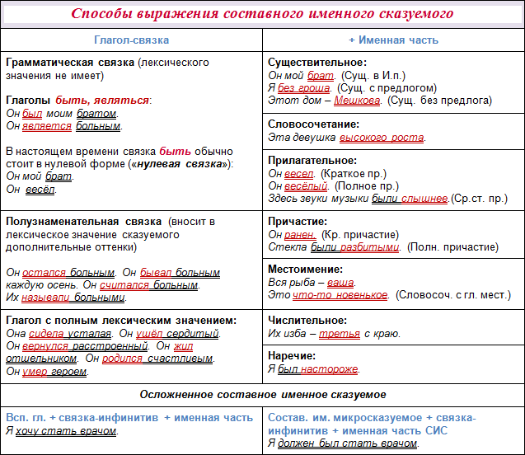
Составное именное сказуемое

Slide 17
Связку БЫТЬ следует отличать от глагола БЫТЬ, имеющего следующие лексические значения:
«находиться» - Я была (находилась) в театре.
«иметься» - У меня был интересный журнал.

Slide 18
Она была прекрасной женщиной.
Пояснение: если они оба используются после связочного глагола, то только существительное мы можем выделить в качестве именной части сказуемого. Именно оно будет передавать лексическое значение.

Slide 19
Погода на улице (была) солнечная. Основа данного предложения – погода солнечная (СИС).
Пояснение: такие сказуемые отвечают на вопросы: кто такой? что такое? какой? каков? По сути, необходимо подставить глагол быть, чтобы увидеть именную часть и правильно выделить основу.

Slide 20
Подводим итог
Что нужно повторить?
Типы подлежащего и сказуемого и способы их выражения.
Типы односоставных предложений.
Обособленные члены предложения (в т.ч. уточняющие).
Разграничение союзов и союзных слов.
Типы придаточных предложений.
Типы СПП с несколькими придаточными.

Slide 22
Проверь себя!
1. Урок по теории к заданию можно посмотреть по следующей ссылке:
https://www.youtube.com/watch?v=HkcW8ee6_Kg
2. Потренироваться в выполнении задания можно по ссылкам:
https://rustutors.ru/oge/practicaoge/2036-praktika-ogje-2020-zadanie-2-sintaksicheskij-analiz-predlozhenija.html
https://yandex.ru/tutor/subject/tag/problems/?ege_number_id=2038&tag_id=19
https://rus-oge.sdamgia.ru/?redir

Slide 23
Тренировочные задания

Slide 24
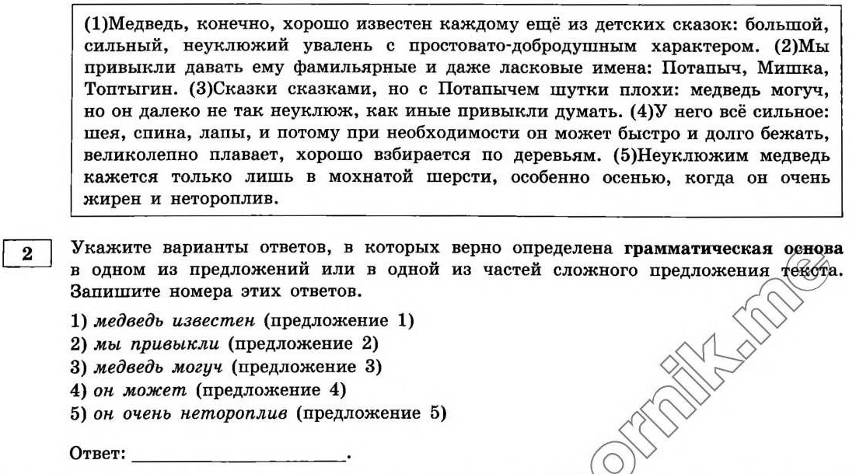
Вариант 8

Slide 25
Вариант 14

Slide 26
Спасибо за внимание!

